Slide 1




Easy Typing Form
Detalhamento da fase de processamento Extração e identificação dos campos

Slide 2
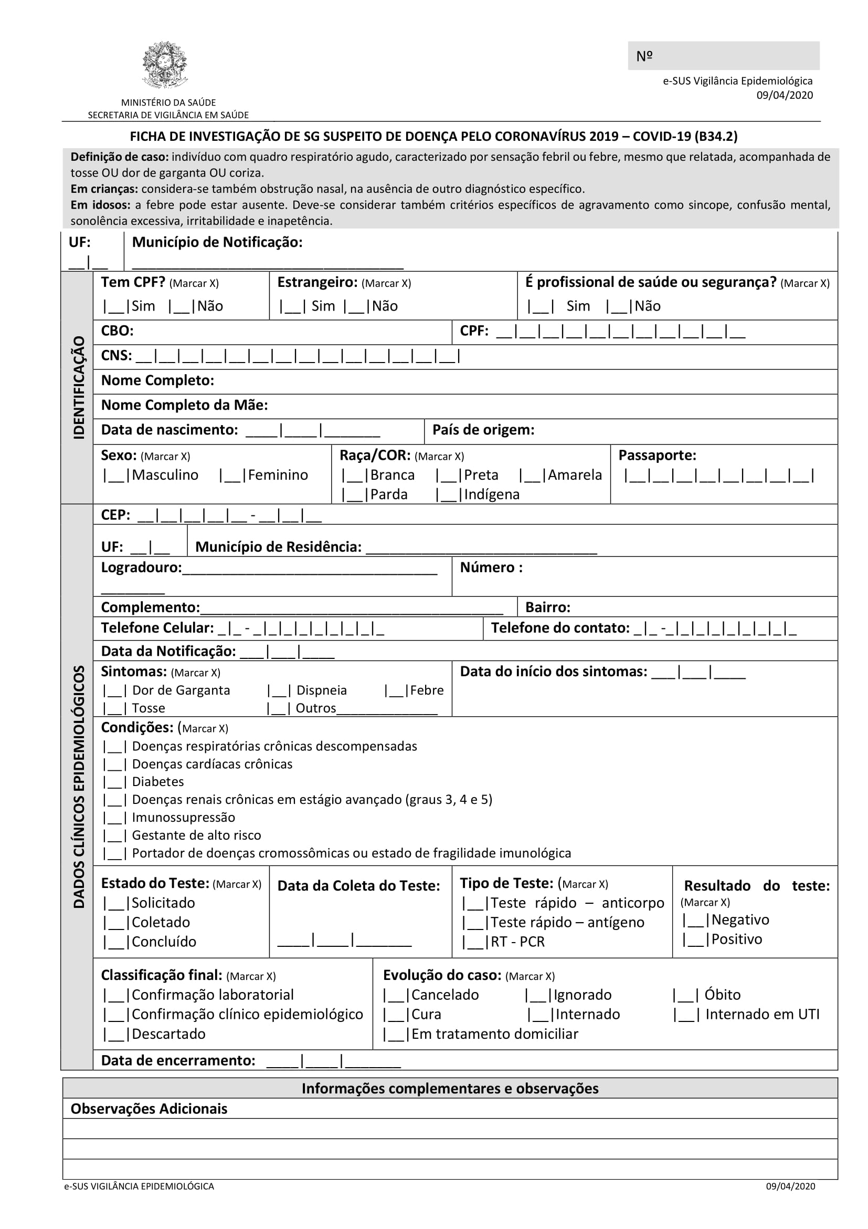
Ficha de Investigação de SG Suspeito de Doença pelo Coronavírus 2019
Formulário utilizado pelos nas unidades de saúde para coletar os dados de pacientes suspeitos de infecção pelo Coronavírus Sars-Cov-2, agente causador da Covid-19.
Esse formulário é preenchido de forma manual e deve ser digitado nos sistemas do DATASUS posteriormente. Um processo repetitivo e que está tendo uma alta demanda devido o estado de epidemia enfrentada no Brasil e no mundo.

Slide 3
Lista de Campos do Formulário
Campos de Seleção (13 Campos)
Tem CPF
Estrangeiro
É Profissional saúde
É Profissional de segurança
Sexo
Raça/Cor
Sintomas
Condições
Estado do Teste
Tipo do Teste
Resultado do teste
Classificação Final
Evolução do Caso
Campos de Texto (22 campos)
UF e Município de Notificação
CBO, CPF, CNS e Passaporte
Nome Completo e Nome da Mãe
Data de Nascimento
País de Origem
Estado e Munícipio de Residência
Logradouro, Número, Bairro e Complemento
Telefone Celular e Telefone de Contato
Data de Notificação
Data de Início dos Sintomas
Data de Coleta
Data de Encerramento

Slide 4
O Problema
O alto volume de formulários a serem processados causa:
Dificuldade para digitação de muitas informações.
Aumentos dos custos operacionais;
Ineficiência das equipes de trabalho nas recepções
Maior probabilidade de falhas no processo
Nosso Objetivo é reduzir o esforço mecânico na digitação dos formulários, ganhar produtividade e reduzir a probabilidade de erros no processo

Slide 5

O Produto
Como forma de resolver o problema da alta demanda de digitação dos formulários B34.2 no sistema DATASUS, a equipe RECOPA, formada por alunos do mestrado profissional do CESAR, juntamente com o MPF propoem uma solução que facilitaria as entradas de dados no sistema DATA SUS utilizando as informações preenchidas nos formulários.
O processo inicia com digitalização por equipamento scanner destes formulários, que serão utilizados posteriormente como entrada para a solução.
Após o upload das digitalizações dos formulários, o sistema irá realizar o processamento das imagens por meio de inteligência artificial, extraindo os dados e posteriormente realizando uma pré-validação de alguns campos.
Logo em seguida ao processamento, os dados serão apresentados ao usuário por meio de formulário eletrônico que poderá realizar uma validação e/ou correção das informações, possibilitando, em seguida, o envio para o DATASUS.

Slide 6
Desafios
Os textos são manuscritos
Alguns campos são lista de opções
Não existe soluções prontas para formulários estruturados
A qualidade da digitalização pode influenciar no resultado da extração

Slide 7
Estratégia de Detecção dos campos
Upload das imagens
Reconhecimento de caracteres
Extração dos campos Textos por meio de expressões regulares (Regex)
Localização espacial dos campos
Extração das seções relevantes
Reconhecimento dos padrões por meio de modelo de aprendizagem
Extração dos campos de seleção

Slide 8
Estratégia de Extração
Dividimos o campos em duas categorias.
Cada categoria segue uma estratégia diferente
Campos de Seleção (13 Campos)
Tem CPF
Estrangeiro
É Profissional saúde
É Profissional de segurança
Sexo
Raça/Cor
Sintomas
Condições
Estado do Teste
Tipo do Teste
Resultado do teste
Classificação Final
Evolução do Caso
Campos de Texto (22 campos)
UF e Município de Notificação
CBO, CPF, CNS e Passaporte
Nome Completo e Nome da Mãe
Data de Nascimento
País de Origem
Estado e Munícipio de Residência
Logradouro, Número, Bairro e Complemento
Telefone Celular e Telefone de Contato
Data de Notificação
Data de Início dos Sintomas
Data de Coleta
Data de Encerramento

Slide 9
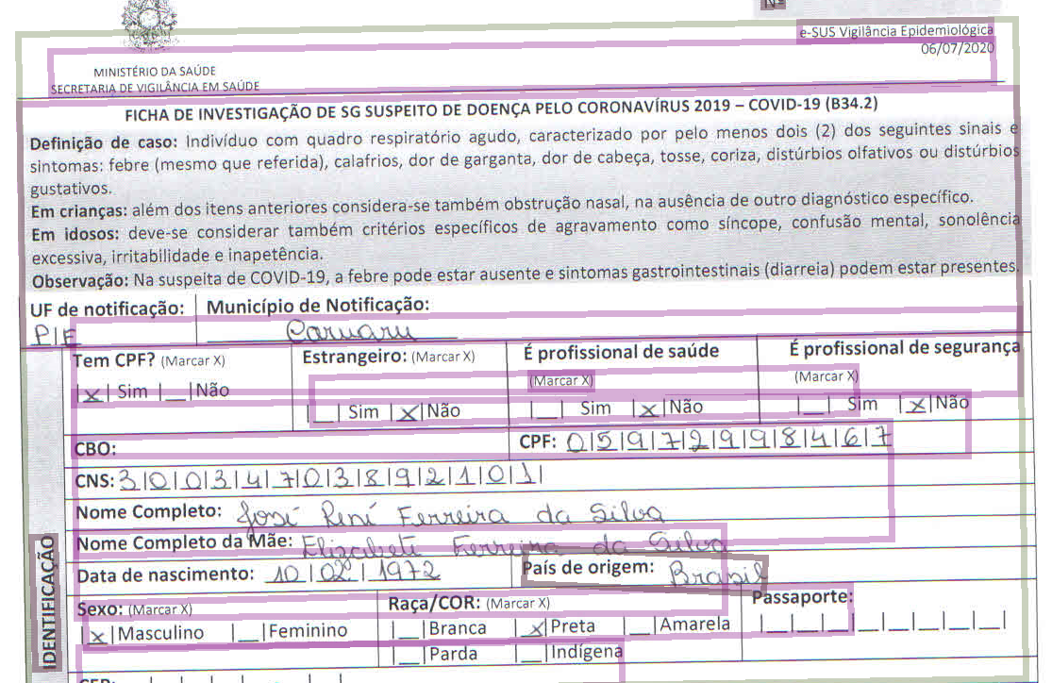
Extração de Campos Textos
Primeiro a imagem é enviada para um serviço de reconhecimento ótico de caracteres, onde extraímos todo o texto do formulário.
O resultado desta etapa é uma estrutura formada por páginas, blocos, parágrafos e palavras, além de suas coordenadas cartesianas (localização espacial na imagem).
Esta estrutura nos permite detectar e desenhar marcações visuais no texto detectado.
A imagem ao lado representa blocos encontrados na imagem a partir da extração feita pelo Google Cloud Vision.
A partir do retorno do serviço aplicamos regras de Expressão Regular (RegEX) para identificar os campos preenchidos pelo usuário

Slide 10
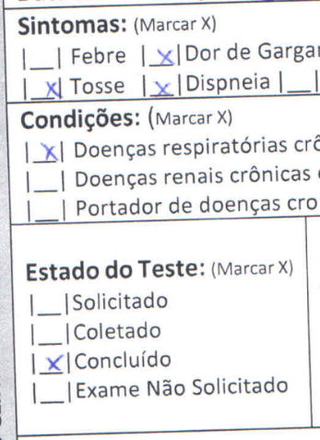
Extração dos campos de Seleção
Os campos do tipo seleção, podem ser preenchidos de diversas formas. Por esse motivo não é possível realizar um extração desses campos por meio de RegEX
Alguns campos são de múltipla escolha
A melhor forma de identificar o que foi selecionado é identificá-los por sua localização espacial

Slide 11
Extração dos campos de Seleção
A proposta foi usar de um modelo de Machine Learning capaz de classificar um campo como selecionado SIM ou NÃO.
Para que fosse possível passar as imagens como parâmetro, foi necessário criar uma forma de “recortar” as áreas da imagem que representavam cada campo
Como o formulário tem um modelo fixo, foi criada uma estrutura de topologia de cada campo, para que fosse possível identifica-los espacialmente na imagem e assim recortá-los para que possa servir de entrada para os processos de aprendizado e classificação do modelo de ML

Slide 12
Topologia do Formulário
Para auxiliar na localização espacial do campos no formulário foi definida uma estrutura de topologia
A topologia é uma estrutura hierárquica onde os campos e suas opções são listadas e descritas quanto a sua posição relativa.
Definimos os campos, exemplo: Sexo, Sintomas, Resultado do Teste
Definimos as opções: Sexo_Masculino, Sexo_Feminino, Sintomas_Febre e etc
Para os campos e suas opções também definimos um valor de largura e altura relativa.
Esses valores de Largura e Altura são relativas para lidar com imagens em diferentes resoluções.

Slide 13
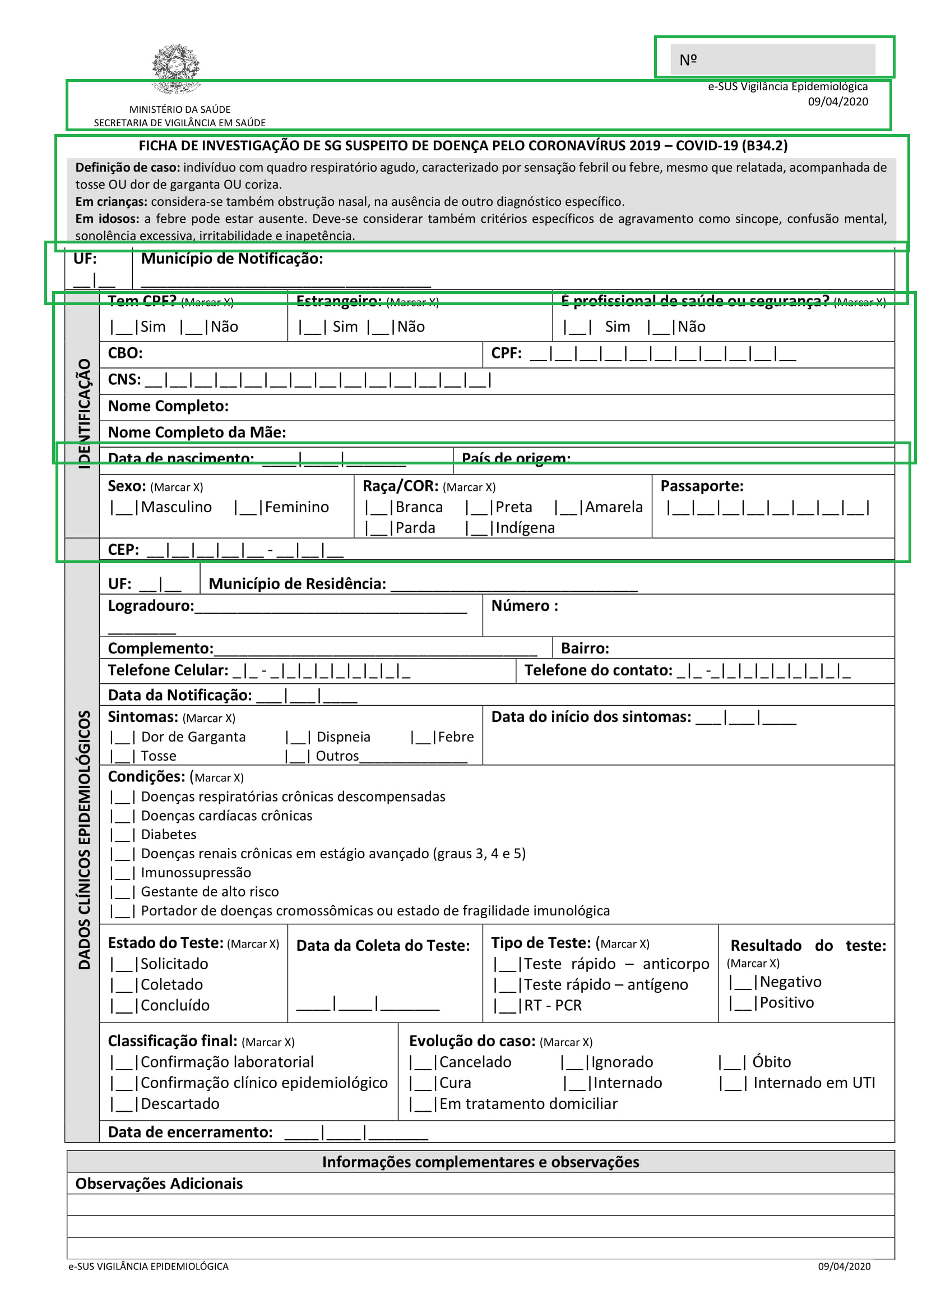
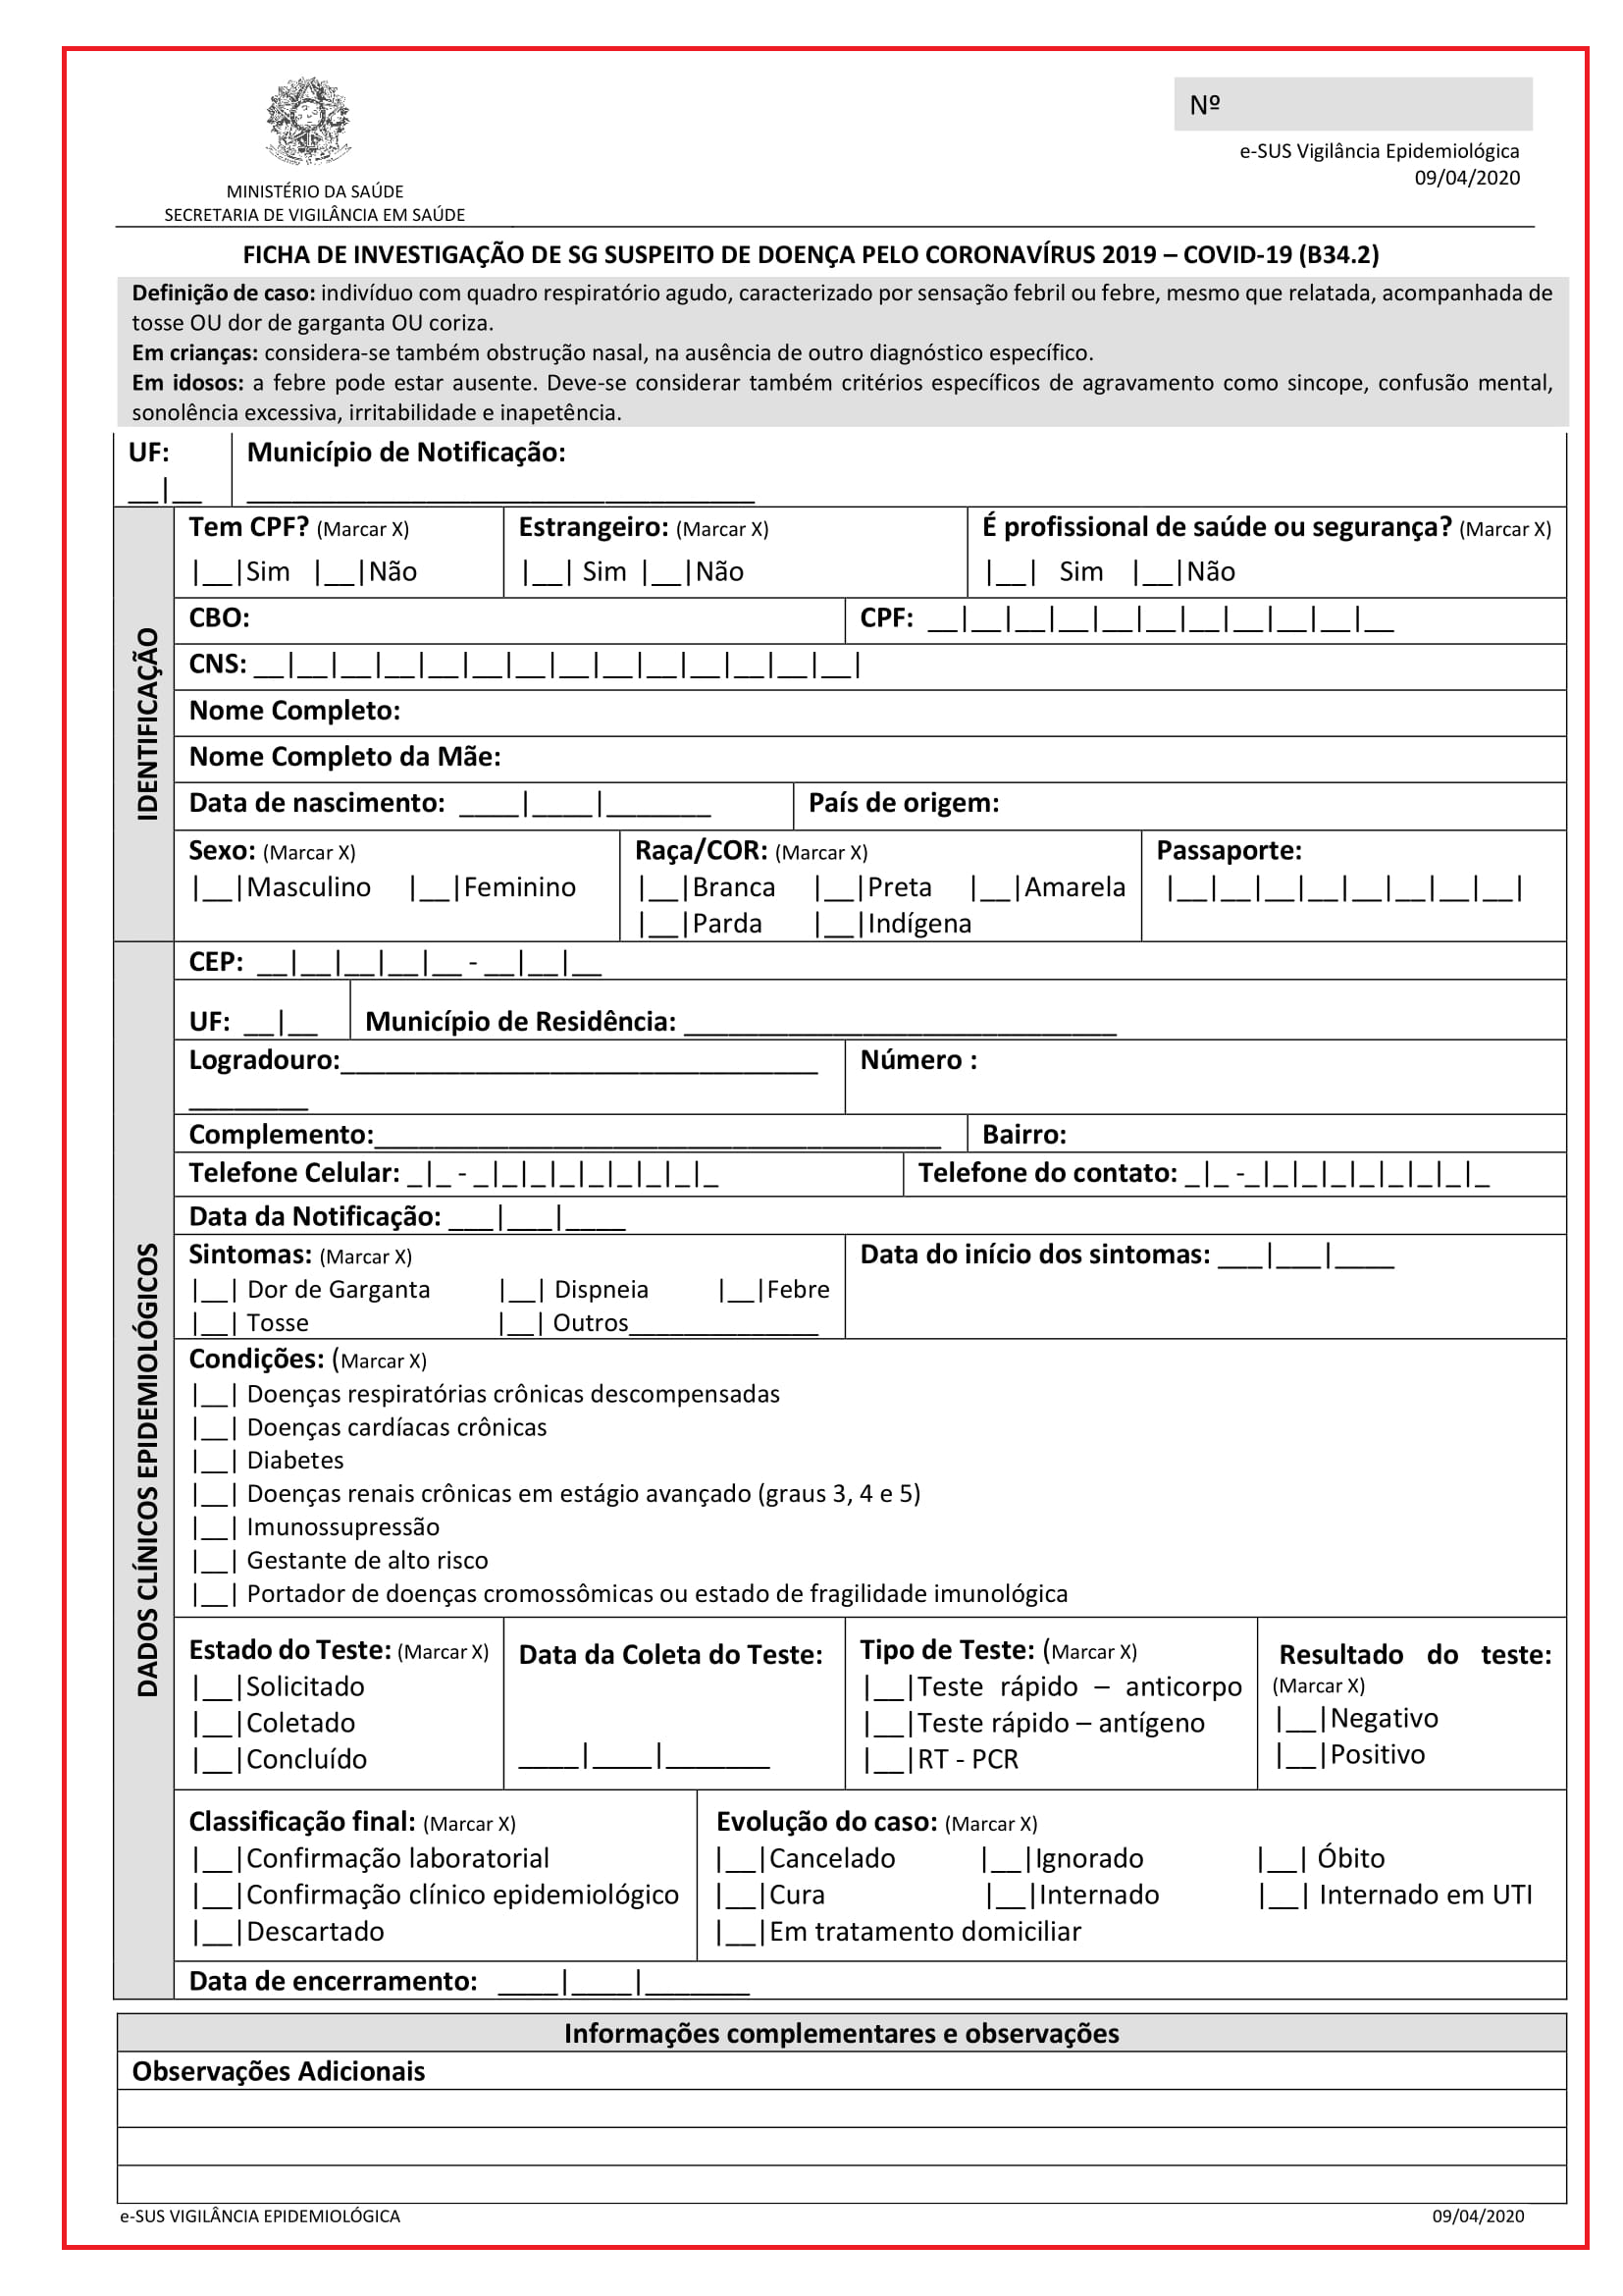
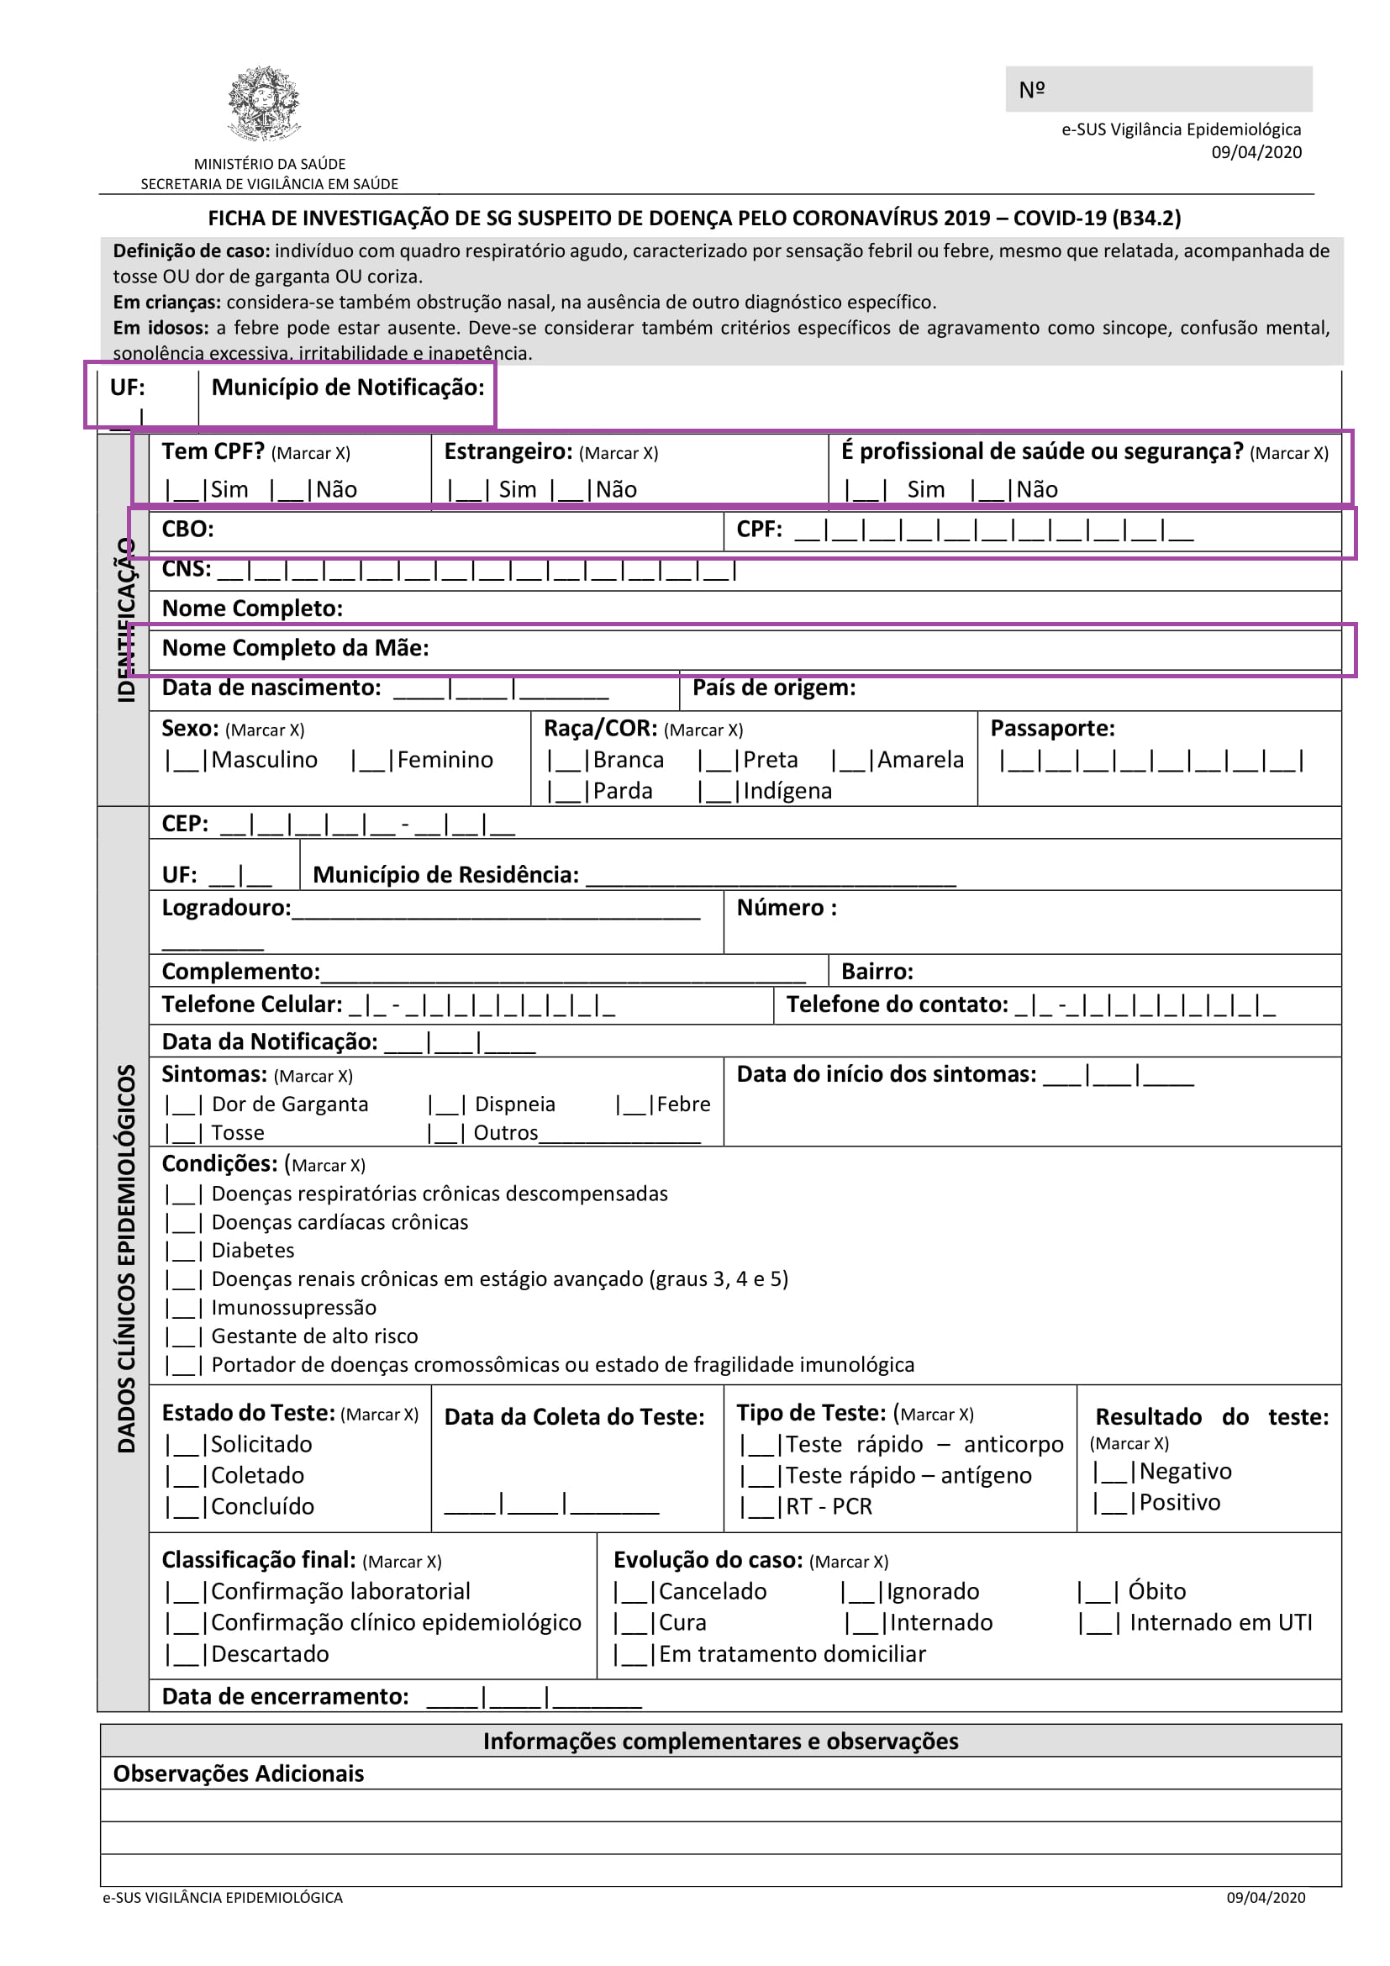
Localização espacial dos campos
O serviço do Google Cloud Vision nos retorna os textos numa estrutura hierárquica de documentos.
Esta estrutura de divide em:
Páginas
Blocos
Parágrafos
Palavras
Estas estruturas vem acompanhadas de suas coordenadas cartesianas.
Blocos
Página
Parágrafos

Slide 14
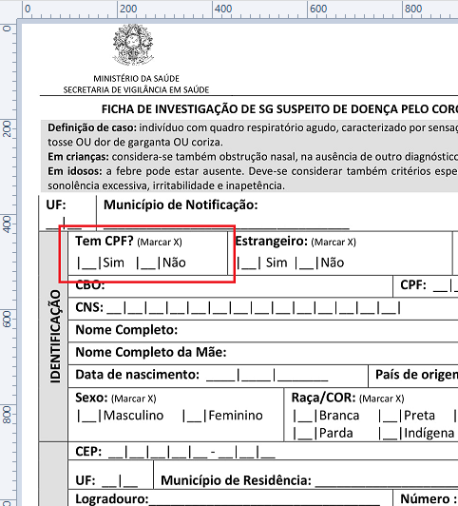
Localização espacial dos campos
Nesta imagem temos um exemplo da extração do campo: “Tem CPF?”
O vértice superior esquerdo está no ponto (77, 423) e vértice inferior direito no ponto (451, 541).
Identificado a posição de cada campo é possível traçar uma área que compreende o campo.
O mesmo processo é realizado para as respostas Sim e Não.
A partir da estrutura de topologia, podemos identificar quais as opções estão disponíveis para cada campo.
No exemplo, ao identificar o texto “Tem CPF”, podemos identificar as caixas SIM e Não.

Slide 15
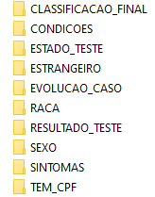
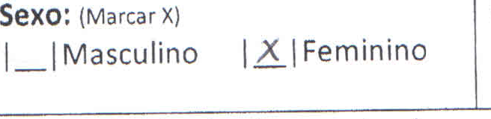
Recorte dos Campos
Essas áreas são recortadas em novas imagens menores, apenas da área relevante para o campo.
Esse processo foi usado para gerar a massa de dados para treinamento mas é o mesmo que é realizada na aplicação para extrair os campos do formulário.
A imagem ao lado apresenta o repositório de imagens usadas no treinamento do modelo de Machine Learning que foram extraídas usando este mesmo mecanismo.

Slide 16
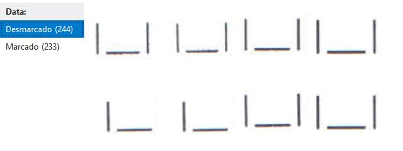
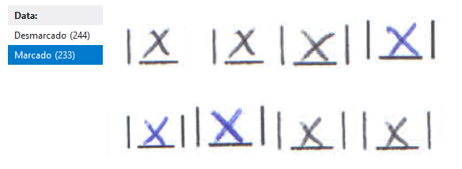
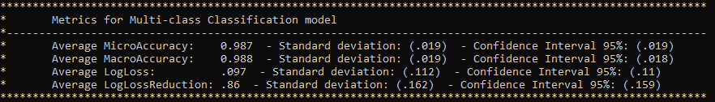
Treinamento do Modelo
O modelo foi treinado com base modelo pré-treinado ResNet.
As imagens extraídas foram divididas em dois grupos, classificando em Opção Marcado e Desmarcado.
Ao lado temos um exemplo de como foram distribuídas as imagens em uma das rodadas de teste
Tivemos a disposição 99 formulários, mas podemos gerar mais de 200 recortes de cada classificação

Slide 17






Desenho do Processo
Upload da imagem
Pré-Processamento
Modelo Machine Learning ML.Net
Formulário digital extraído

Slide 18


Tecnologias Envolvidas
Google Cloud Vision – É uma API do Google Cloud que oferece modelos avançados de machine learning pré-treinados por meio de APIs REST e RPC. Esta foi a solução que fornece o OCR/ICR que adotamos neste projeto.
MongoDB - MongoDB é um sistema de banco de dados orientado a documentos. Classificado como um de banco de dados NoSQL, o MongoDB usa documentos do tipo JSON.
ML.Net – ML.NET é uma biblioteca de aprendizado de máquina de software livre para as linguagens de programação C# e F#.

Slide 19


Tecnologias Envolvidas
BackEnd
ASP.Net Core - É um framework da web gratuito e de código aberto e sucessor do ASP.NET, desenvolvido pela Microsoft
Front End
Vue.JS – É um framework JavaScript de código-aberto, focado no desenvolvimento de interfaces de usuário e aplicativos de página única

